Slide 1
方向概览
通用图异常检测：
从特征对齐到合成数据
图异常检测
识别异常节点
ReFi-GAD 与 AG-Forge 论文精读
通用检测
迁移至未见目标图
Relational Fingerprints for Cross-graph Transfer
两个瓶颈
特征异质与训练稀缺
Synthetic Graphs with Topology-Semantic Coordination
ReFi-GAD
统一关系指纹
AG-Forge
合成数据训练
汇 报 人：[ 汇报人姓名 ]
# Generalist GAD
汇报时长：20–30 分钟
汇报日期：2026 年 10 月 23 日
Notes:
本次精读两篇论文：Rethinking Feature Alignment in Generalist Graph Anomaly Detection: A Relational Fingerprint-based Approach（ICML 2026）；Is Real-World Training Data Necessary for Generalist Graph Anomaly Detection?（arXiv 2026）。按约 25 分钟安排，目录页快速过渡。

Slide 2
目 录
通用图异常检测 | PAPER READING 2026
CONTENTS
研究背景 Generalist GAD
ReFi-GAD：关系指纹对齐 ICML 2026
动机：预训练为何失效 Motivation
方法：指纹与自适应编码 Method
实验：收益与边界 Experiments
AG-Forge：合成数据训练 arXiv 2026
动机：训练数据稀缺 Motivation
方法：生成器与双流模型 Method
实验：替代性与增益来源 Experiments
对比与讨论 Comparison & Discussion
未来方向 Future Directions
2

Slide 3
目 录
通用图异常检测 | PAPER READING 2026
CONTENTS
研究背景 Generalist GAD
ReFi-GAD：关系指纹对齐 ICML 2026
AG-Forge：合成数据训练 arXiv 2026
对比与讨论 Comparison & Discussion
未来方向 Future Directions
3

Slide 4
问题设定：训练一次，迁移到未见图
通用图异常检测 | PAPER READING 2026
问题
背景
• 通用 GAD 在源图学习，目标图上不更新模型参数
• 本次两种方法都利用目标图中的带标签支撑节点
传统图异常检测
通常在目标图上训练并检测，换图后需要重新训练。
本次精读的通用设定
训练源图与测试目标图分离，支撑集提供正常和异常样本作参照。
“测试时免训练”仍需目标图的特征与结构，也需要少量标签。
共同评测口径
在 14 个真实图上报告 AUROC / AUPRC，跨目标图共用超参数。
来源：ReFi-GAD，arXiv:2605.25429v1，§3、§5.1；来源：AG-Forge / TS-GGAD，arXiv:2610.12167v1，§2、§4.1
4
Notes:
先区分“目标图上不更新参数”和“完全不需要标签”。论文题目中的 synthetic-only 指模型训练数据，不能扩展为测试时没有真实图或标签。

Slide 5
两篇论文分别改进通用 GAD 的哪一环
通用图异常检测 | PAPER READING 2026
研究
主线
• 先解决输入可迁移，再探索训练数据可扩展
环节 | 既有做法 / 现象 | 论文切入点
输入对齐 | PCA / SVD 统一特征维度，语义仍可能错位 | ReFi-GAD：用关系统计量构建统一输入
检测模型 | ARC、UNPrompt、IA-GGAD 等引入跨图先验 | 利用支撑集提供目标图上下文
训练数据 | 既有模型仅用 1–7 个真实图，平均约 9 万节点 | AG-Forge：可组合、难度可控的异常图生成
规模利用 | 更多合成数据未让既有模型显著变强 | TS-GGAD：双流表达与课程学习
统一输入为跨域学习提供基础，扩展数据还需要模型与训练策略配合。
来源：ReFi-GAD，arXiv:2605.25429v1，引言与相关工作；来源：AG-Forge / TS-GGAD，arXiv:2610.12167v1，引言
5
Notes:
这是一条研究主线：第一篇改输入表示，第二篇扩展训练分布并调整学习方式。这里概括的是论文所比较的路线，不声称所有通用 GAD 都采用同一机制。

Slide 6
目 录
通用图异常检测 | PAPER READING 2026
CONTENTS
研究背景 Generalist GAD
ReFi-GAD：关系指纹对齐 ICML 2026
动机：预训练为何失效 Motivation
方法：指纹与自适应编码 Method
实验：收益与边界 Experiments
AG-Forge：合成数据训练 arXiv 2026
对比与讨论 Comparison & Discussion
未来方向 Future Directions
6

Slide 7
目 录
通用图异常检测 | PAPER READING 2026
CONTENTS
研究背景 Generalist GAD
ReFi-GAD：关系指纹对齐 ICML 2026
动机：预训练为何失效 Motivation
方法：指纹与自适应编码 Method
实验：收益与边界 Experiments
AG-Forge：合成数据训练 arXiv 2026
对比与讨论 Comparison & Discussion
未来方向 Future Directions
7

Slide 8
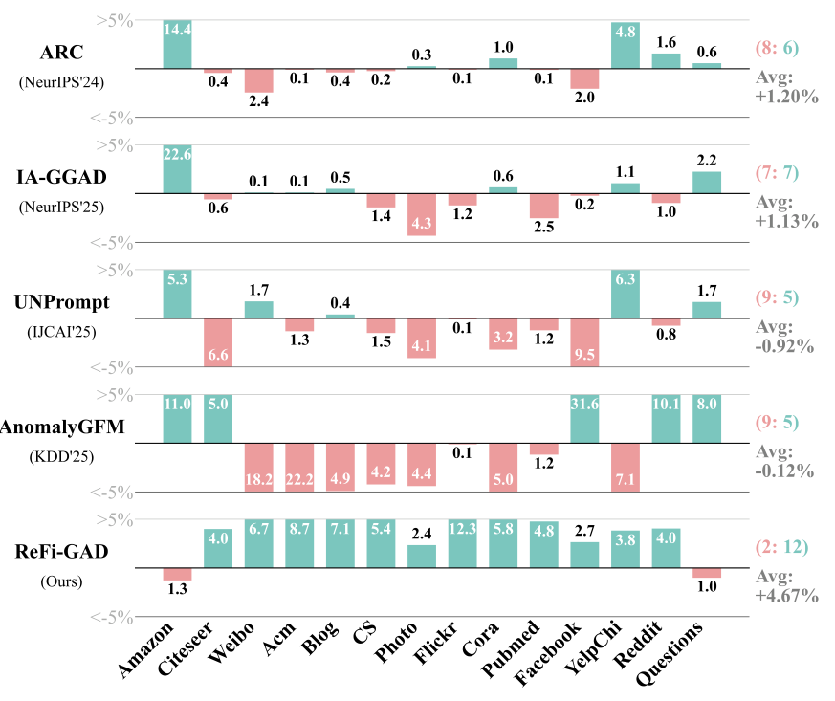
动机一：源图预训练常常产生负迁移
通用图异常检测 | PAPER READING 2026
问题
描述
• 既有方法在7–9 个目标图上出现负迁移
• ReFi-GAD 在12 个目标图上获得正迁移
平均收益并不稳定
ARC 与 IA-GGAD 略有正增益，另两种方法的平均值为负。
ReFi-GAD 平均增益为 +4.67
这是图中报告的 AUROC 增益，不能与跨方法差距混用。
需要区分架构先验与训练收益
免训练版本是检验预训练贡献的重要参照。
Fig. 1：预训练相对免训练版本的增益，括号为负迁移数与正迁移数
来源：ReFi-GAD，arXiv:2605.25429v1，Fig. 1
8
Notes:
绿色与红色表示预训练收益的正负，原图保留论文配色。既有方法并非完全失效，而是训练知识的迁移性有限。图中百分号沿用原文，汇报时按 AUROC 百分点解释。

Slide 9
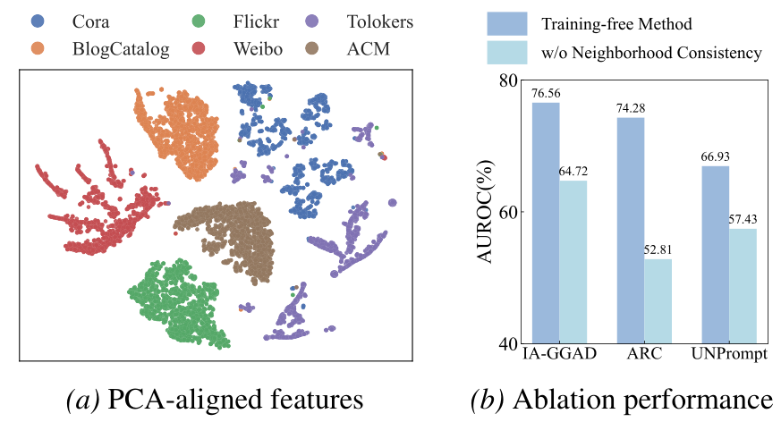
动机二：维度一致，语义仍可能错位
通用图异常检测 | PAPER READING 2026
核心
洞察
• PCA 对齐后，特征仍明显按数据集聚类
• 免训练模型的表现依赖邻域一致性先验
原始属性的含义不同
如词袋特征与用户统计量，投影后仍保留分布差异。
移除邻域一致性，性能下降
三种模型的平均 AUROC 均降低，说明关系线索有价值。
从数值对齐转向关系对齐
用节点与邻域、全局背景的关系描述异常。
Fig. 2：PCA 特征的 t-SNE，以及移除邻域一致性模块的消融
来源：ReFi-GAD，arXiv:2605.25429v1，Fig. 2 与引言
9
Notes:
t-SNE 是分布差异的可视化证据，单凭聚类图不能证明全部负迁移原因。与邻域一致性消融结合后，作者提出可迁移关系指纹这一设计。

Slide 10
目 录
通用图异常检测 | PAPER READING 2026
CONTENTS
研究背景 Generalist GAD
ReFi-GAD：关系指纹对齐 ICML 2026
动机：预训练为何失效 Motivation
方法：指纹与自适应编码 Method
实验：收益与边界 Experiments
AG-Forge：合成数据训练 arXiv 2026
对比与讨论 Comparison & Discussion
未来方向 Future Directions
10

Slide 11
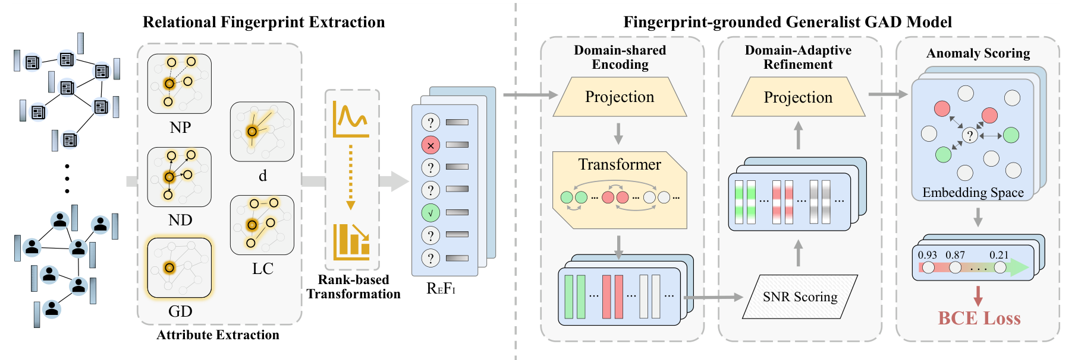
ReFi-GAD：先提取关系，再学习跨域模式
通用图异常检测 | PAPER READING 2026
核心
思想
• 以五维关系指纹替代异质原始输入
• 共享编码后，再按目标图上下文做SNR 自适应细化
Fig. 3：关系指纹提取、域共享编码、域自适应细化与异常打分
来源：ReFi-GAD，arXiv:2605.25429v1，Fig. 3、§4
11
Notes:
先看左侧，把任意原始特征和结构转换成可比较的统计量；右侧学习统计量间的组合模式。原始属性仍参与指纹计算，只是不直接作为编码器输入。

Slide 12
关系指纹：五个维度各自提供什么信息
通用图异常检测 | PAPER READING 2026
核心
原理
• 所有图共享同一组关系语义，逐维排名统一尺度
维度 | 计算直觉 | 异常线索
NP 邻域位置一致性 | 相似度加权图卷积后，与邻居的平均欧氏距离 | 偏离局部社区
ND 邻域方向一致性 | 同一表示上，与邻居的平均余弦相似度 | 局部语义不一致
GD 全局方向一致性 | 两阶图卷积后，与全局均值方向比较 | 偏离全局背景
d 节点度 | 节点的连接数量 | 连接异常高或低
LC 局部聚类系数 | 邻居之间形成三角形的紧密程度 | 局部社区组织异常
统一处理：r(m) = rank(m) / n，将绝对数值转为图内相对位置
指纹保留可跨图解释的异常关系，但人工选定的统计量也限制了可表达的信息。
来源：ReFi-GAD，arXiv:2605.25429v1，§4.1，Eq. 1–7
12
Notes:
NP、ND、GD 仍使用节点属性，因此不能把 ReFi 理解成纯结构特征。排名变换减少尺度差异，也可能丢失绝对幅值信息，这是后续可讨论的取舍。

Slide 13
共享编码与目标图细化如何协作
通用图异常检测 | PAPER READING 2026
模型
结构
• Transformer 学习指纹间的组合关系
• SNR 依据当前目标图，强调更有区分度的维度
带掩码的上下文编码
MLP 投影后进入 Transformer，查询节点只关注支撑节点和自身。
支撑节点之间相互可见，不读取查询节点。
逐维 SNR 加权
s = (hₐ − hₙ)² / (σₙ² + ε)，再由 sigmoid 生成维度权重。
异常中心用异常支撑集估计，正常背景同时纳入正常支撑集与查询集。
打分与训练
比较查询与异常 / 正常支撑节点的余弦相似性，在源图上用 BCE 训练。
来源：ReFi-GAD，arXiv:2605.25429v1，§4.2，Eq. 8–16
13
Notes:
将查询集并入正常背景的估计依赖异常稀少这一条件，异常率变化时值得单独验证。默认每类支撑集 k=50，所以总支撑节点为 100；目标图上不做梯度更新。

Slide 14
目 录
通用图异常检测 | PAPER READING 2026
CONTENTS
研究背景 Generalist GAD
ReFi-GAD：关系指纹对齐 ICML 2026
动机：预训练为何失效 Motivation
方法：指纹与自适应编码 Method
实验：收益与边界 Experiments
AG-Forge：合成数据训练 arXiv 2026
对比与讨论 Comparison & Discussion
未来方向 Future Directions
14

Slide 15
主结果：提升主要体现在较难的迁移组
通用图异常检测 | PAPER READING 2026
实验
结果
• ReFi-GAD 在13 / 14 个图上获得最高 AUROC
• 逐集均值核算后，比 IA-GGAD 高7.40 个百分点
方法 | Group 1 均值 | Group 2 均值 | 全部均值 | 平均排名
SmoothGNN | 71.66 | 67.37 | 69.52 | 5.43
ARC | 81.25 | 69.71 | 75.48 | 3.50
AnomalyGFM | 44.67 | 52.27 | 48.47 | 12.21
UNPrompt | 67.19 | 64.83 | 66.01 | 5.93
IA-GGAD | 84.93 | 70.44 | 77.69 | 2.86
ReFi-GAD | 86.76 | 83.41 | 85.08 | 1.14
收益随目标域变化，Amazon 上 ReFi-GAD 为 71.21，低于 IA-GGAD 的 82.49。
来源：ReFi-GAD，arXiv:2605.25429v1，Table 1；均值与差值由逐集值计算
15
Notes:
两组各含七个数据集，交替作为训练与测试集，默认每类支撑 k=50。原文提升 7.39 来自汇总均值之差，逐集未先舍入计算为 7.40，是精度口径差异。传统方法也按源图训练、跨图评估。

Slide 16
消融：关系指纹贡献大于 SNR 细化
通用图异常检测 | PAPER READING 2026
消融
分析
• 替换指纹造成大幅下降，SNR 在其上提供增量收益
模型变体 | 全部 14 集均值 | Group 2 均值 | 设计变化
w/o R&D | 65.23 | 59.58 | PCA，移除细化
w/o R | 64.69 | 59.31 | PCA，保留细化
w/o D | 84.38 | 82.53 | 保留指纹，移除细化
ReFi-GAD | 85.08 | 83.41 | 完整模型
20.39 与 24.10 对应不同统计范围：全部数据集与 Group 2，不能据此判定数值矛盾。
来源：ReFi-GAD，arXiv:2605.25429v1，Table 2、Table 8；均值和差值经计算
16
Notes:
全部数据集完整模型减 w/o R 约为 20.39，Group 2 为 24.10；w/o D 的差距分别为 0.70、0.88。正文 §5.3 使用全部数据集，主文 Table 2 只展示 Group 2，附录 Table 8 才列完整范围。

Slide 17
目 录
通用图异常检测 | PAPER READING 2026
CONTENTS
研究背景 Generalist GAD
ReFi-GAD：关系指纹对齐 ICML 2026
AG-Forge：合成数据训练 arXiv 2026
动机：训练数据稀缺 Motivation
方法：生成器与双流模型 Method
实验：替代性与增益来源 Experiments
对比与讨论 Comparison & Discussion
未来方向 Future Directions
17

Slide 18
目 录
通用图异常检测 | PAPER READING 2026
CONTENTS
研究背景 Generalist GAD
ReFi-GAD：关系指纹对齐 ICML 2026
AG-Forge：合成数据训练 arXiv 2026
动机：训练数据稀缺 Motivation
方法：生成器与双流模型 Method
实验：替代性与增益来源 Experiments
对比与讨论 Comparison & Discussion
未来方向 Future Directions
18

Slide 19
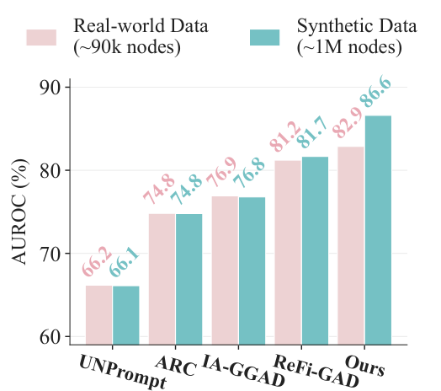
数据放大后，模型与训练方式成为新瓶颈
通用图异常检测 | PAPER READING 2026
问题
描述
• 既有模型换成合成图训练，平均效果接近真实图训练
• TS-GGAD 进一步提升，说明还需改善模型与训练方式
稀缺来自采集与标注成本
异常少见，真实图还受隐私和访问条件限制。
合成数据需要兼顾多样性
图结构、属性分布与异常模式相互耦合。
数量并不自动转化为收益
数据生成、双流模型和课程学习需要联合评估。
Fig. 1：真实源图约 9 万节点，合成图约 100 万节点
来源：AG-Forge / TS-GGAD，arXiv:2610.12167v1，引言、Fig. 1
19
Notes:
此图给出的是平均结果，接近不代表每个目标图都接近。不能从这一个对比把全部增益归因于参数容量，第二篇同时改变了模型结构和训练策略。

Slide 20
目 录
通用图异常检测 | PAPER READING 2026
CONTENTS
研究背景 Generalist GAD
ReFi-GAD：关系指纹对齐 ICML 2026
AG-Forge：合成数据训练 arXiv 2026
动机：训练数据稀缺 Motivation
方法：生成器与双流模型 Method
实验：替代性与增益来源 Experiments
对比与讨论 Comparison & Discussion
未来方向 Future Directions
20

Slide 21
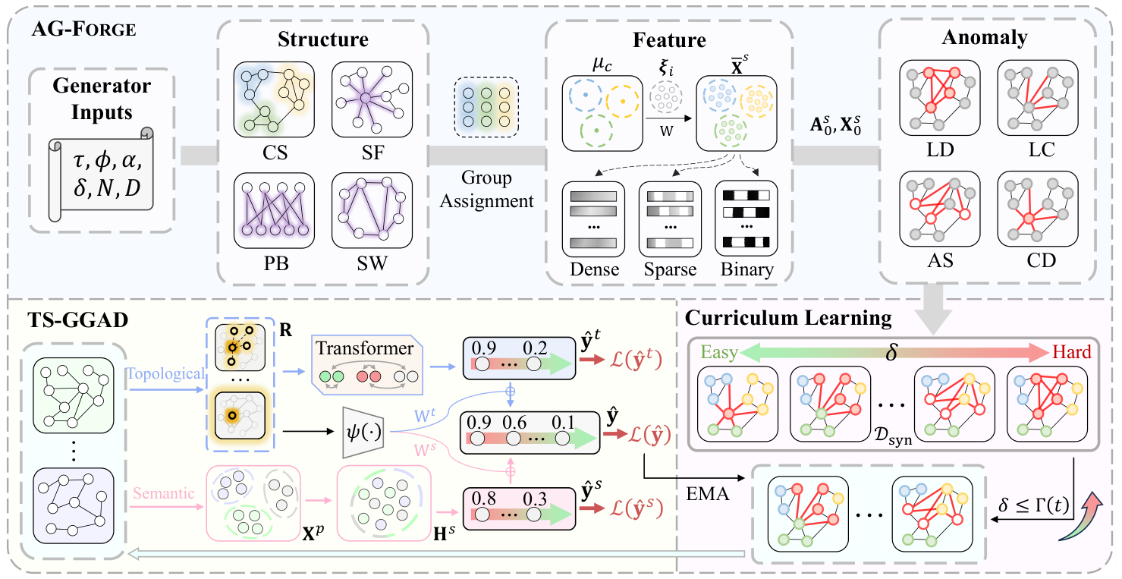
AG-Forge 造数据，TS-GGAD 学异常证据
通用图异常检测 | PAPER READING 2026
核心
思想
• 生成器控制图结构、属性、异常和难度
• 双流模型结合课程学习利用合成训练集
Fig. 2：上方为数据生成，下方为双流检测与课程学习
来源：AG-Forge / TS-GGAD，arXiv:2610.12167v1，Fig. 2、§3
21
Notes:
AG-Forge 是生成器，TS-GGAD 是检测器，二者角色不同。下方拓扑流沿用关系指纹思想，语义流补充原始属性证据，课程学习调节训练样本。

Slide 22
合成流水线：覆盖不同环境与异常模式
通用图异常检测 | PAPER READING 2026
数据
合成
• 各阶段可组合，并用δ 控制异常难度
阶段 | 可选机制 | 如何产生多样性
结构生成 | CS 社区、SF 无标度、PB 投影二部、SW 小世界 | 改变社区关系、枢纽结构、共享邻居与长程连接
属性生成 | Dense 稠密、Sparse 稀疏、Binary 二值 | 社区潜在中心叠加节点扰动，再随机投影与类型转换
异常注入 | LD 局部稠密、LC 链接集中、AS 属性抑制、CD 社区分散、Mix 混合 | 改变连接与属性，并通过扰动强度和伪装程度调节难度
δ 越大通常越难检出，它既控制合成异常，也为课程学习提供初始难度顺序。
来源：AG-Forge / TS-GGAD，arXiv:2610.12167v1，§3.1，Eq. 1–4
22
Notes:
这些是设计出来的生成先验，而非从全部真实分布中无偏采样。此处 LC 是 Link Concentration，与第一篇局部聚类系数的 LC 同名但不同义。

Slide 23
TS-GGAD：互补证据与由易到难的学习
通用图异常检测 | PAPER READING 2026
模型
训练
• 拓扑关系与原始属性提供互补异常证据
• 图级与节点级难度共同影响训练重点
拓扑流与语义流
五维关系统计量配 Transformer，另一路用 PCA、地标散射归一化和 MLP。
节点级证据融合
各分支比较正常与异常支撑节点的相似度，以关系描述预测两路门控权重。
课程学习
按 δ 逐步放入难图，再依据异常损失的 EMA 提高难图采样概率。
节点级 focal loss 强调难样本，融合结果与两个分支分别接受监督。
来源：AG-Forge / TS-GGAD，arXiv:2610.12167v1，§3.2–3.3，Eq. 5–13
23
Notes:
语义流保留 PCA，但随后加入地标几何归一化，因此不能简化为回到只靠 PCA。论文使用 256 维、4 层 Transformer，默认支撑参数 K=30。

Slide 24
目 录
通用图异常检测 | PAPER READING 2026
CONTENTS
研究背景 Generalist GAD
ReFi-GAD：关系指纹对齐 ICML 2026
AG-Forge：合成数据训练 arXiv 2026
动机：训练数据稀缺 Motivation
方法：生成器与双流模型 Method
实验：替代性与增益来源 Experiments
对比与讨论 Comparison & Discussion
未来方向 Future Directions
24

Slide 25
主结果：纯合成训练可行，但收益依赖学习方式
通用图异常检测 | PAPER READING 2026
实验
结果
• 纯合成训练的 TS-GGAD 在全部 14 个图上排名第一
• 比真实训练 ReFi 高5.39，比合成训练 ReFi 高5.03个百分点
方法 | 真实源图训练 | 合成图训练 | 均值变化
ARC | 74.82 | 74.79 | -0.03
UNPrompt | 66.17 | 66.11 | -0.06
IA-GGAD | 76.92 | 76.79 | -0.13
ReFi-GAD | 81.22 | 81.59 | +0.37
TS-GGAD | 82.9（Fig. 1） | 86.61 | 约 +3.7
合成图对旧模型的平均影响很小，额外收益来自数据、模型和训练策略的共同变化。
来源：AG-Forge / TS-GGAD，arXiv:2610.12167v1，Table 1 逐集均值计算；真实 TS 仅见 Fig. 1
25
Notes:
TS-GGAD 真实训练的 82.9 仅来自图中一位小数，不能当成表格精度的数据。前四行变化用显示均值作差。两个跨方法差距均由 Table 1 未先舍入的逐集数值计算，后者 5.03 与显示均值之差 5.02 有舍入差异。默认 K=30。

Slide 26
消融：关系流是基础，语义与课程仍有贡献
通用图异常检测 | PAPER READING 2026
消融
分析
• 移除拓扑流损失最大，课程学习与语义流也均有贡献
消融对象 | 变体 | 平均 AUROC | 相对完整模型
TS-GGAD | 移除拓扑流 | 66.13 | −20.48
 | 移除课程学习 | 81.18 | −5.43
 | 移除语义流 | 82.03 | −4.58
 | 以简单融合替代门控 | 85.64 | −0.97
生成策略 | 去掉一种结构机制 | 83.07–85.22 | 平均 −2.33
 | 去掉一种属性机制 | 84.29–85.57 | 平均 −1.80
 | 去掉一种异常机制 | 85.33–85.66 | 平均 −1.07
拓扑关系仍是主要信号，语义分支与训练课程补足了仅靠关系统计量的不足。
来源：AG-Forge / TS-GGAD，arXiv:2610.12167v1，Fig. 3–4、Table 6–7；完整均值 86.61
26
Notes:
差距按表中显示均值计算。生成策略每一项均是分别去掉一种机制后的范围或平均下降，不是同时删除整类策略。差距大小依赖变体定义，不能直接等同于因素的重要性排序。

Slide 27
目 录
通用图异常检测 | PAPER READING 2026
CONTENTS
研究背景 Generalist GAD
ReFi-GAD：关系指纹对齐 ICML 2026
AG-Forge：合成数据训练 arXiv 2026
对比与讨论 Comparison & Discussion
未来方向 Future Directions
27

Slide 28
两篇论文的关系：扩展同一条技术路线
通用图异常检测 | PAPER READING 2026
横向
对比
• 第二篇延续关系指纹，并补充属性证据与合成训练
维度 | ReFi-GAD | AG-Forge + TS-GGAD
主要瓶颈 | 特征维度统一后，语义仍错位 | 真实异常图训练数据稀缺
方法增量 | 人工关系指纹与 SNR 细化 | 组合生成、双流证据与课程学习
训练来源 | 真实源图，两组交替训练 | 纯合成图，真实图用于测试
各自报告的均值 | 85.08，默认每类 k=50 | 86.61，默认支撑参数 K=30
作者自述局限 | 依赖上下文支撑样本，指纹需人工设计 | 缺少系统的合成数据质量评估
两篇原报均值的直接相减不构成受控比较，结论应优先建立在各自论文内部对照上。
来源：ReFi-GAD，arXiv:2605.25429v1，§5.1、结论；来源：AG-Forge / TS-GGAD，arXiv:2610.12167v1，§4.1、结论
28
Notes:
同一 ReFi-GAD 在第二篇的均值为 81.22，而第一篇为 85.08。支撑大小确实不同，但论文未用完全受控实验分解差异来源，因此不能断言全部下降由 k 引起。

Slide 29
值得讨论：证据能支持到哪一步
通用图异常检测 | PAPER READING 2026
问题
讨论
• 实验范围与统计口径决定结论边界
同一基线跨论文存在差异
ReFi-GAD 均值为 85.08 与 81.22，支撑设置不同，其他因素仍需受控复现。
“少量标签”是否构成实际部署成本
第一篇默认每类 50 个支撑节点，测试阶段仍需要异常标签。
合成覆盖的证据仍偏定性
t-SNE 的重叠不能替代质量度量，应检查未知异常类型与跨域泛化。
容量解释需要进一步隔离变量
在相同参数量、训练预算和数据量下，分别验证语义流与课程学习。
来源：两篇论文设定与分析；讨论中的检验建议为汇报者提出
29
Notes:
这里把作者观察与汇报者推论区分开。第二篇作者明确承认缺少系统数据质量评估，其他问题是基于方法与实验设计提出的后续检验，不表述为已经证实的缺陷。

Slide 30
目 录
通用图异常检测 | PAPER READING 2026
CONTENTS
研究背景 Generalist GAD
ReFi-GAD：关系指纹对齐 ICML 2026
AG-Forge：合成数据训练 arXiv 2026
对比与讨论 Comparison & Discussion
未来方向 Future Directions
30

Slide 31
未来方向：从可迁移输入到可评估的训练数据
通用图异常检测 | PAPER READING 2026
减少测试时对标签支撑的依赖 Zero-shot Generalist GAD
第一篇作者方向：探索无标签上下文的可靠异常打分。
学习关系指纹的选择与组合 Learned Relational Fingerprints
第一篇作者方向：降低人工设计依赖，并检验属性信息损失。
建立合成图质量与筛选标准 Synthetic Data Evaluation
第二篇作者方向：衡量多样性、真实性与下游迁移收益。
开展固定预算的规模实验 Controlled Scaling
汇报者建议：对齐支撑设置、参数量与算力，分离数据和模型的增益。
来源：ReFi-GAD，arXiv:2605.25429v1，结论；来源：AG-Forge / TS-GGAD，arXiv:2610.12167v1，结论；末项为汇报者建议
31
Notes:
前两项来自 ReFi-GAD 结论，第三项来自 AG-Forge 结论。最后一项是本次精读提出的实验建议，优先考虑可验证、能控制变量的改进。

Slide 32
谢 谢 聆 听
Thank You & Questions ?
欢迎批评指正

